Slide 1
TÜRKİYE’DE VERGİ
TEŞVİKLERİNİN YAPISI
İdris ŞENYURT
17 Nisan 2019
Gelir İdaresi Başkanlığı

Slide 2
SUNUM PLANI
1-TEŞVİK GRUPLARI
2-VERGİSEL DESTEKLER
3-DİĞER VERGİSEL TEŞVİKLER

Slide 3
YATIRIM TEŞVİK SİSTEMİ
BÖLGESEL TEŞVİK
ÖNCELİKLİ YATIRIM KONULARI
TEŞVİKİ
GENEL TEŞVİK
STRATEJİK YATIRIMLARIN TEŞVİKİ
BÜYÜK ÖLÇEKLİ YATIRIM TEŞVİKİ
PROJE BAZLI YATIRIM TEŞVİKİ
DİĞER TEŞVİKLER

Slide 4
TEŞVİK GRUPLARI

Slide 5
1-BÖLGESEL YATIRIM TEŞVİKLERİ
6 bölge
İllerin potansiyel ve ölçek büyüklükleri
Sektörler ve bölgeler itibariyle asgari yatırım tutarı, büyüklüğü ya da asgari kapasiteler
Gelişmişlik farkını azaltmak
Üretim ve ihracat potansiyelini artırmak
Gelişmişlik seviyesine göre değişen yardım tutarları

Slide 6
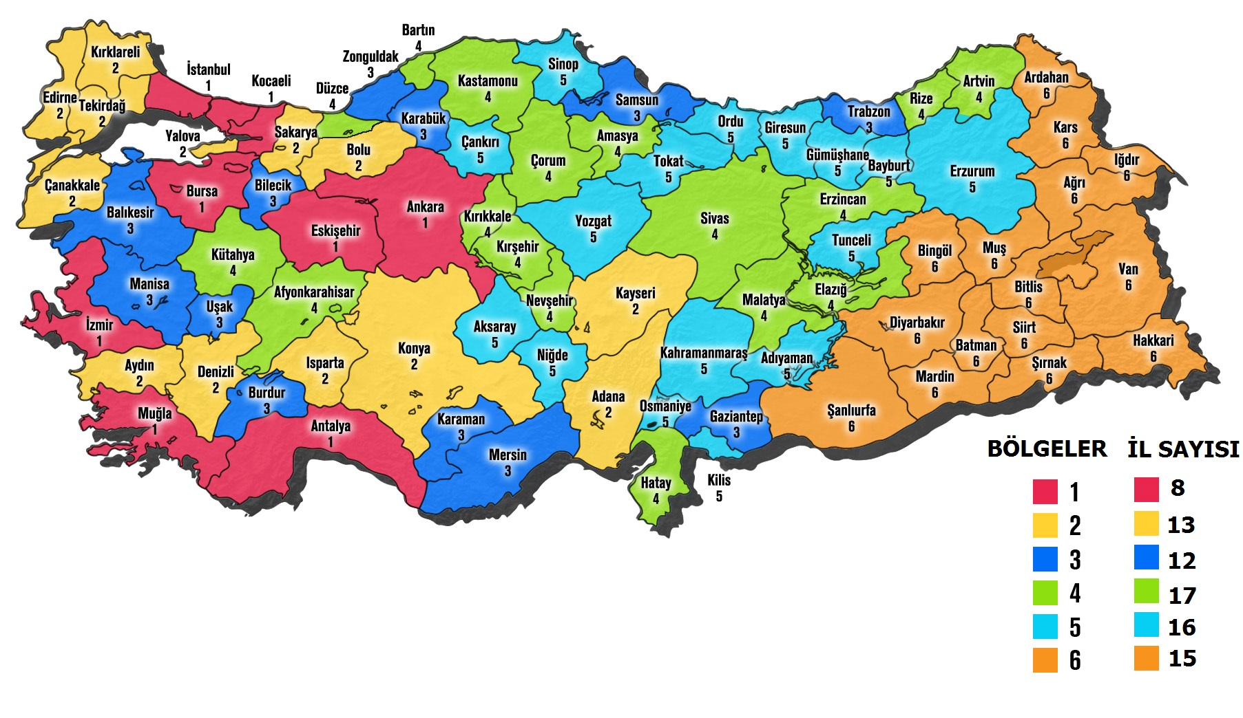
YATIRIM TEŞVİK BÖLGELERİ VE İLLER

Slide 7
2. BÜYÜK ÖLÇEKLİ YATIRIMLARIN TEŞVİKİ
Sektörler itibariyle değişen asgari 50 milyon TL sabit yatırım
Belirlenen sektörlerde yatırım
- Petrol ürünleri imalatı,
- Kimyasal madde üretimi,
- Liman ve kara taşıtları imalatı,
- Elektronik sanayi,
- İlaç üretimi,
- Hava uzay,
- Taşıtları parça imalatı, motorlu kara taşıtları ana ve yan sanayi yatırımları,
- Tıbbi alet yatırımları vb.

Slide 8
3. ÖNCELİKLİ YATIRIM KONULARI TEŞVİKİ
BKK ile belirlenen konularda yatırım yapılmalıdır
İlk, orta, lise eğitim yatırımları, savunma, havacılık ve uzay yatırımları, biyoteknolojik ilaç ve kan ürünleri, denizyolu, demiryolu ve havayolu taşımacılığı, nükleer enerji santrali yatırımları, enerji verimliliğine yönelik yatırımlar vb.
Bu yatırımlara 5. bölgedeki teşvikler uygulanır

Slide 9
4. STRATEJİK YATIRIMLAR TEŞVİKİ
Cari açığın azaltılmasını sağlayacak, ithalat bağımlılığı yüksek ürünlerin üretimine yönelik olmalı
Asgari yatırım tutarı 50 Milyon TL
Yatırım konusu ürünle ilgili yurtiçi üretim kapasitesi ithalattan az ve son yıl ithalat tutarı 50 Milyon Doların üstünde olmalı
Asgari %40 katma değer üretmeli
Kamu kurum ve kuruluşları tarafından geliştirilecek yatırımlar destek dışı

Slide 10
5. PROJE BAZLI TEŞVİK
Desteklenmesine Sanayi ve Teknoloji Bakanlığı tarafından karar verilecek projeler
Ülkemizin günümüzde ve gelecekte ortaya çıkabilecek kritik ihtiyaçlarının karşılaması
Arz güvenliğinin sağlaması
Dışa bağımlılığın azaltılması
Teknolojik dönüşümü gerçekleştirmesi
Yenilikçi ve AR-GE yoğun yüksek katma değerleri yatırımların desteklemesi
Asgari 100 milyon Dolar sabit yatırım

Slide 11
6. GENEL TEŞVİK SİSTEMİ
Bölge ayrımı yapılmaksızın;
Teşvik edilmeyecek yatırım konuları ve diğer teşvik uygulamaları kapsamında yer almayan,
Asgari sabit yatırım tutarı şartını sağlayan yatırımlar
Asgari sabit yatırım tutarı 1. ve 2. bölgelerde en az 1 milyon TL,
Diğer bölgelerde en az 500 bin TL’dir

Slide 12
SAĞLANAN VERGİSEL TEŞVİKLER

Slide 13
YATIRIM TEŞVİKLERİNDE DESTEK UNSURLARI
DESTEK UNSURLARI
VERGİSEL DESTEKLER
DİĞER DESTEKLER
VERGİ İNDİRİMİ
KDV İADESİ VE İSTİSNASI
YATIRIM YERİ TAHSİSİ
FAİZ DESTEĞİ
GÜMRÜK VERGİSİ MUAFİYETİ
GELİR VERGİSİ STOPAJI DESTEĞİ
SİGORTA PRİMİ İŞVEREN HİSSESİ DESTEĞİ
SİGORTA PRİMİ İŞÇİ HİSSESİ DESTEĞİ
EMLAK VERGİSİ MUAFİYETİ
DAMGA VERGİSİ İSTİSNASI
HARÇ İSTİSNASI

Slide 14
1. KURUMLAR VERGİSİ TEŞVİKLERİ
Vergi İndirimi; Kurumlar Vergisi Kanunu 32/A maddesi kapsamında kurumlar vergisi oranının indirimli olarak uygulanması
YATIRIMA KATKI ORANI
HAK KAZANILAN YATIRIMA KATKI TUTARI
TOPLAM YATIRIMA KATKI TUTARI
VERGİ İNDİRİM ORANI

Slide 15
ÖRNEK
(I) Bölgede imalat sektöründe faaliyette bulunan bir mükellef 20 milyon liralık sabit yatırım yapmak üzere yatırım teşvik belgesini almış ve bu yatırımın 10 milyon liralık kısmını gerçekleştirmiştir.
2017 yılında yatırım dışında diğer faaliyetlerinden 5 milyon lira Kurumlar Vergisine tabi kazanç elde etmiştir.
10 milyon liralık yatırımın % 30’u için yatırım desteği verilecektir.
Bu durumda yararlanılabilecek toplam destek tutarı 3 milyon liradır.
2018 yılı Kurumlar Vergisi Beyannamesinde beyan edilen 5 milyon lira kazanç üzerinden 1.1 milyon lira kurumlar vergisi ödemesi gerekirken, 3 milyon liraya kadar sağlanan teşvik sayesinde kurumlar vergisi ödemeyecektir.

Slide 16
BÖLGESEL VE BÜYÜK ÖLÇEKLİ YATIRIM
Bölge | Yatırıma Katkı Oranı (%) |  |  |  | Yatırım Döneminde Uygulanacak Yatırım Katkı Oranları (%) |  | İndirimli KVK Oranı (%)*
 | Bölgesel |  | Büyük Ölçekli
 | Diğer | İmalat | Diğer | İmalat | Diğer | İmalat | Diğer | İmalat
I | 15 | 30 | 25 | 40 | 80 | 100 | 10 | 0
II | 20 | 35 | 30 | 45 | 80 | 100 | 9 | 0
III | 25 | 40 | 35 | 50 | 80 | 100 | 8 | 0
IV | 30 | 45 | 40 | 55 | 80 | 100 | 6 | 0
V | 40 | 55 | 50 | 65 | 80 | 100 | 4 | 0
VI | 50 | 65 | 60 | 75 | 80 | 100 | 2 | 0

Slide 17
ÖNCELİKLİ VE STRATEJİK YATIRIM
Bölge | Yatırıma Katkı Oranı (%) |  |  |  | Yatırım Döneminde Uygulanacak Yatırım Katkı Oranları (%) |  | İndirimli KVK Oranı (%)*
 | Öncelikli |  | Stratejik
 | Diğer | İmalat | Diğer | İmalat | Diğer | İmalat | Diğer | İmalat
I | 40 | 55 | 50 | 65 | 80 | 100 | 2 | 0
II | 40 | 55 | 50 | 65 | 80 | 100 | 2 | 0
III | 40 | 55 | 50 | 65 | 80 | 100 | 2 | 0
IV | 40 | 55 | 50 | 65 | 80 | 100 | 2 | 0
V | 40 | 55 | 50 | 65 | 80 | 100 | 2 | 0
VI | 40 | 55 | 50 | 65 | 80 | 100 | 2 | 0

Slide 18
PROJE BAZLI YATIRIM TEŞVİKİ
%200 oranında Yatırıma Katkı, Sıfır Kurumlar Vergisi
10 yıl Kurumlar Vergisi
İstisnası

Slide 19
2. KDV İSTİSNASI ve KDV İADESİ
Yatırım Teşvik Belgesi / Yurt içi veya ithal makine, teçhizat, yazılım, ve gayri maddi hak KDV Ödenmez
(KDV Kanunu 13/d md.).
İmalat Sanayinde Kullanılan Makine Teçhizat teslimi ile Teknoloji Geliştirme, İhtisas Teknoloji Geliştirme, AR-GE Tasarım Merkezlerinde ve Araştırma Laboratuvarlarında, bu faaliyetlerde kullanılmak üzere yapılan Makine ve Teçhizat Teslimleri
(KDV Kanunu Geçici 39. md.)
Bina İnşaat Harcamalarında KDV iadesi
İmalat Sanayi / Sabit yatırım tutarı en az 50 milyon TL
(KDV Kanunu Geçici 30 ve 37. md.)

Slide 20
3. GELİR VERGİSİ STOPAJI İSTİSNASI
Kişi başına düşen milli gelir veya sosyo ekonomik gelişmişlik düzeyleri dikkate alınmak suretiyle belirlenen illerde,
Yatırım Teşvik Belgesi kapsamında,
31/12/2023 tarihine kadar gerçekleşen yatırımlarda istihdam edilen kişilerin gelir vergisi
10 yıl süreyle gelir vergisi stopaj teşviği

Slide 21
4- DAMGA VERGİSİ İSTİSNASI
Yatırım Teşvik Belgesi Kapsamında:
Yatırım mallarına ilişkin olarak yatırımcı ile üretici ve tedarikçi arasında düzenlenen kağıtlar
Yatırıma yönelik gayri maddi hakların kiralanması ve satın alınmasına ilişkin düzenlenen kağıtlar (yatırım döneminde)
Sabit kıymet yatırımlarının imal ve inşasına yönelik düzenlenen sözleşmeler, taahhütnameler, teminatlar ve bu mahiyetteki kağıtlar,
Yatırımlara yönelik danışmanlık ve teknik müşavirlik hizmetlerine ilişkin düzenlenen kağıtlar

Slide 22
5- HARÇ İSTİSNASI
Yatırım Teşvik Belgesi kapsamında inşa edilen binalara bina inşaat harcı istisnası
İnşaat veya tadilat ruhsatının Yatırım Teşvik Belgesinin tamamlama vizesinin yapılacağı tarihten önce alınmalı
İnşaat veya tadilat ruhsatı alınmasında Yatırım Teşvik Belgesinin bir örneğinin ilgili belediyeye verilmeli

Slide 23
6- EMLAK VERGİSİ MUAFİYETİ
Bina: Yatırım Teşvik Belgesi kapsamında inşa edilen binalar beş yıl süre ile emlak vergisinden muaftır.
Arazi: Yatırım Teşvik Belgesi kapsamında yapılan yatırımlar için iktisap olunan veya tahsis edilen araziler, Yatırım Teşvik Belgesinin tamamlama vizesi yapılıncaya kadar emlak vergisinden muaftır.

Slide 24
YATIRIM TEŞVİKLERİNDE VERGİSEL DESTEK UNSURLARI
Destek Unsurları | Genel Teşvik Uygulamaları | Bölgesel Teşvik / Öncelikli Yatırımlar | Büyük Ölçekli Yatırımlar | Stratejik Yatırımlar | Proje Bazlı Yatırımlar
Vergi İndirimi |  | ✓ | ✓ | ✓ | ✓
Kurumlar Vergisi İstisnası |  |  |  |  | ✓
Gelir Vergisi Stopajı Desteği | ✓ | ✓ | ✓ | ✓ | ✓
KDV İstisnası | ✓ | ✓ | ✓ | ✓ | ✓
KDV İadesi |  |  |  | ✓ | ✓
Damga Vergisi ve Harç İstinası ile Emlak Vergisi Muafiyeti | ✓ | ✓ | ✓ | ✓ | ✓
Gümrük Vergisi Muafiyeti | ✓ | ✓ | ✓ | ✓ | ✓

Slide 25
DİĞER TEŞVİKLER
1-TEKNOLOJİ GELİŞTİRME BÖLGESİ KANUNU
2- SERBEST BÖLGE KANUNU
3- ARGE TEŞVİKİ
4- MÜLKİYET HAKLARI İSTİSNASI

Slide 26
1-TEKNOLOJİ GELİŞTİRME BÖLGELER KANUNU
Gelir ve Kurumlar Vergisi İstisnası
Gelir Vergisi Stopajı İstisnası
Damga Vergisi İstisnası
Harç İstisnası
KDV İstisnası
Gümrük Vergisi İstisnası

Slide 27
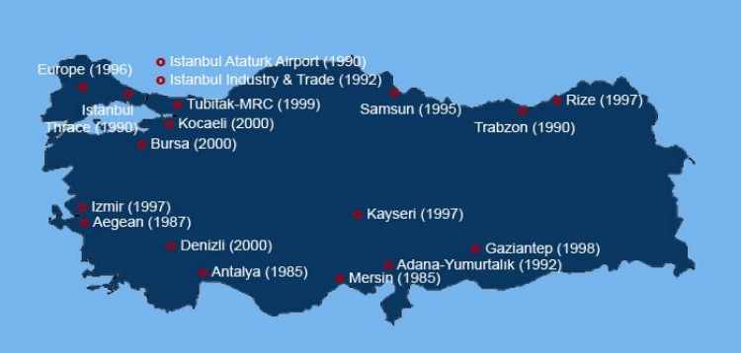
2- SERBEST BÖLGE KANUNU
Kurumlar Vergisi İstisnası
Gelir Vergisi Stopajı İstisnası
Damga Vergisi İstisnası
Harç İstisnası
KDV İstisnası

Slide 28
3- ARGE TEŞVİKİ
Ar-Ge İndirimi
Gelir Vergisi Stopajı İstisnası
Damga Vergisi İstisnası
Harç İstisnası
KDV İstisnası
Gümrük Vergisi İstisnası

Slide 29
4- MÜLKİYET HAKLARI İSTİSNASI– KVK 5/B
AR-GE ve yazılım faaliyetleri sonucu ortaya çıkan buluşların;
Kiralanması
Devir ve satışı
Seri üretim ile satılması
Üretimde kullanılması
sonucu elde edilen gelirlerin ilgili kısmının %50’si kurumlar vergisinden istisnadır. (%100’e kadar artırılabilir)
KDV İstisnası

Slide 30
BEPS EYLEM 5
OECD Zararlı Vergi Rejimleri Çalışması
AB Code of Conduct Grup Çalışması
Türkiye’de Uygulanan Vergi
Teşviklerinin Değerlendirilmesi

Slide 31
Gelir İdaresi Başkanlığı
TEŞEKKÜRLER

